Slide 1
Relazione Referee RD_FASE2

Slide 2
Relazione Referee RD_FASE2

Slide 3
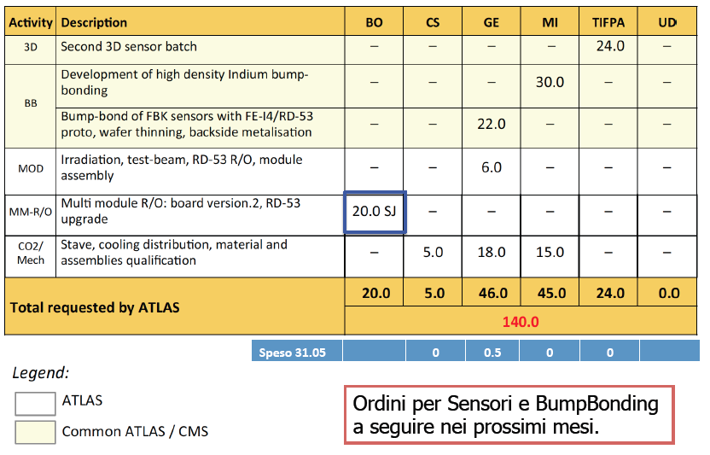
Assegnazioni 2016
1
2
3
In corso ordine congiunto GE-MI a Selex per BB (40 kEuro)
+ residuo ~12 kEuro per lavorazione wafer 12’’
2) In attesa di riattivazione convenzione per ordine a FBK
3) …

Slide 4
Richieste 2017
Attività | Descrizione | BO | CS | GE | MI | TN | UD
3D | Technological tests with stepper lithography | - | - | - | - | 6.5 | -
 | Laser system for tests | - | 6.0 | - | - | - | -
BB | 12" dummy wafers high-density bumps (150 k-bumps/chip) | - | - | 15.0 |  | - | -
 | Purchase of 1 wafer of RD53 ROC | - | - | 5.0 sj | - | - | -
 | RD53 ROC wafer bump bonding |  |  | 10.0 sj
 | BB for 3D sensor test | - | - |  | 15.0 | - | -
MOD | Module assembly and irradiation, RD on flex | - | - | 6.0 | - | - | -
MM-R/O | Multi module R/O | 20.0 sj | - | - | - | - | -
CO2/µCH | Develop µ-channel cooling / mechanics | - | 5.0 | 20.0 | 20.0 | - | -
Total requested by ATLAS |  | 20.0 | 11.0 | 56.0 | 35.0 | 6.5 | -
 |  | 128.5
Legend:
  ATLAS Common ATLAS / CMS

Slide 5
BB (MI + GE)
Riassunto mail Gianluca Alimonti
1) BB a Selex per test sensori
2016: Ordine in corso congiunto MI + GE a Selex per 40kE, che potrebbe coprire:
deposizione, taglio ed assemblaggio moduli dei 2 wafer 3D da 6" in corso (12 kE)
deposizione e taglio altro wafer da 8" di FE-I4 (7 kE)
deposizione, taglio e assemblaggio di altri 3 wafer da 6"
Per il 2017, prevedere quindi lavorazione di altri due wafer da 6" : 12/15 kEuro
2) Bonding ad alta densita'/lavorazione wafer 12", dopo i test iniziali ci stiamo orientando verso il realizzare catene resistive su wafer da 12" (CEA LETI, TSMC, ...?)
Lavorazione 1 wafer (~13 kE): sufficienti fondi 2016 (GE conferma ? ). Consideriamo pero' che la Selex puo' deporre ed assemblare i chip (e lo farebbe gratuitamente per un accordo di R&D), ma non puo' tagliare o assottigliare un wafer da 12", per cui qualche spesa extra ci sarebbe, oltre alla maschera per la deposizione (~5kE, che pero' servirebbero quest'anno, se i test sul primo wafer da 12" vanno bene).
Per il 2017, altri 15/20kE se dobbiamo deporre un nuovo wafer → s.j.

Slide 6
READOUT (BO)
Da mail Alessandro Gabrielli
In particolare per il readout proporremmo una richiesta per il 2017 in linea con quella del 2016. Quindi, dopo i test della scheda ibrida con capacità di interfacciamento ai bus PCI e GBT, previsti da adesso alla fine del 2016, immagino che potrebbero esserci richieste di ulteriori prototipi da parte della collaborazione oltre alle spese di supporto per la scheda in costruzione. Proporrei quindi altri 20k€ s.j. ai test di quest'anno anche per il 2017.

Slide 7
Meccanica e cooling (MI e GE)
Da Claudia Gemme e da mail Simone Coelli
Claudia:
18kE del 2016 non ancora spesi, definito però ruolo GE su splitting box per cooling, con conseguente impegno (parziale) del budget
Richiesta 20kE per 2017 per contributo italiano a Baby Demo
Simone: richieste di Milano per il 2017
- 10 k€ per materiale di consumo per produzione stampi per manifattura prototipi stave (Slim)
- 10 k€ per materiale di consumo da aggiungere all’apparato TRACI per test di componenti del sistema di cooling a CO2

